Slide 1
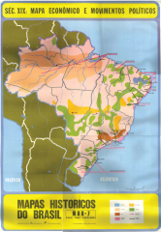
História Contemporânea
MAPA 01: Século XIX: Mapa econômico e movimentos políticos

Slide 2

Século XIX: Mapa econômico e movimentos políticos
SUMÁRIO

Slide 3
Referência
MAPA 01: Século XIX: Mapa econômico e movimentos políticos
Mapas Históricos do Brasil (MHB-s/n). Comercial S.A. Indústria e Comércio. SP. Industria Brasileira.

